Slide 1
项目名称
图灵机器人
许涛

Slide 2

项目介绍
1. What’s this?
图灵机器人是一款智能聊天软件，他可以以与用户随时进行对话，同时也能提供信息的查询.
2. Why do this?
当你想聊天又找不到人时，找他；当你想查询百科又不想上网时，找他...
3. How do this?
使用tuling123.com/openapi作为平台，通过软件就可以直接对话图灵了
4. Conclusion
这会是一位非常好用的伙伴...

Slide 3
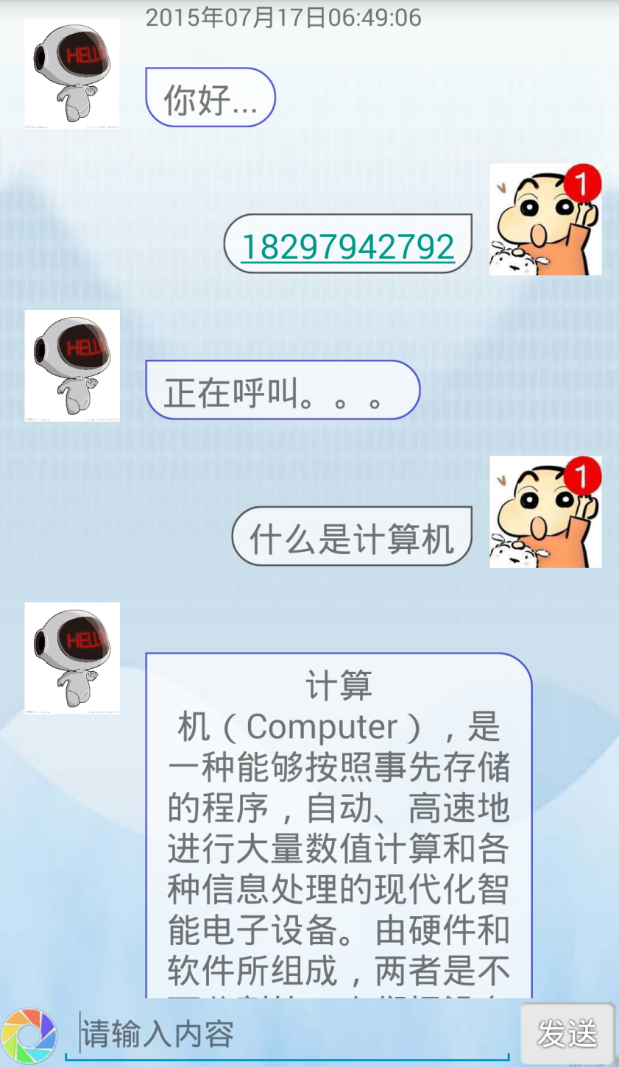
功能实现
与图灵进行对话
查询百科问题
自动链接功能

Slide 4
遇到问题
返回值
返回值类型为Json
界面
进入界面方式太直接
文字输出/入框会出问题
聊天背景不美观

Slide 5
Solution(解决方案)
返回值问题
用JSONObject对返回的code和text进行解析
通过发送网络请求，获取URL，再获取数据，取得Json格式返回值
用ListData对数据进行封装到List内
最后使用Adapter将数据显示在ListView中

Slide 6
Solution(解决方案)
界面问题
*进入界面方式太直接
新建一个
欢迎页面
由欢迎页自动跳转进入主界面
修改欢迎页为首次进入的界面

Slide 7
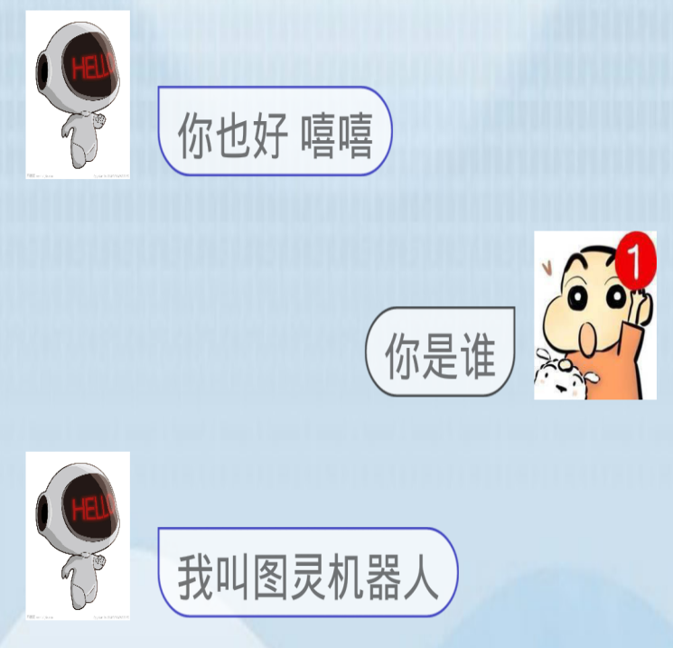
Solution(解决方案)
界面问题
*文字输出/入框会出问题
可以通过插入一个有面积的空白TextView做参照，来微调对话框的位置
因此不使用图片作为背景
以图片作为文字背景显示时会不美观
以图片为背景会在文字过多时出现文字显示不出的问题
以边框作为背景不会出现问题
通过shape画出一个边框

Slide 8
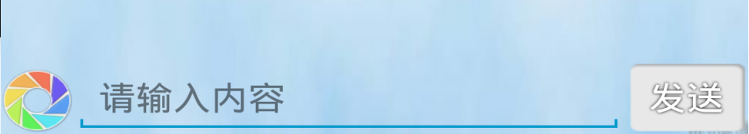
Solution(解决方案)
界面问题
*聊天背景不美观
优化聊天背景
优化基本部件
对“发送”按钮进行优化
对输入框增加提示信息
主界面增加背景调换部件
增加背景图片库

Slide 9
收获总结
想法
工具
成果
我们总会有很多想法，只要是好的，我们都该努力找工具，然后实现它。比如这次的项目，它虽然很难，但我们找到一些实用的工具，比如视频课程，比如现场指导老师，然后就能实现它！

Slide 10
谢谢观看

